Slide 1



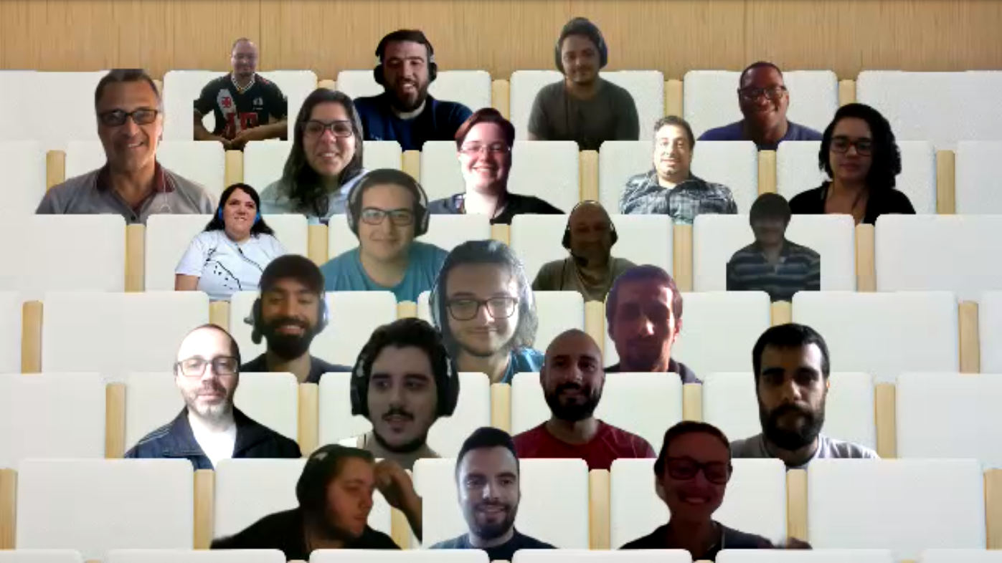
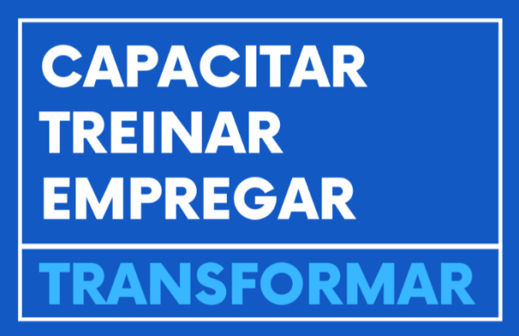

Gerir objetos e classes: herança, reescrita, polimorfismo,
classes abstratas e Interfaces.

Slide 2
RECAPITULANDO
O que vimos até agora
O que é Java
Eclipse IDE
Nosso primeiro código em Java : “Olá Mundo!”
Variáveis Primitivas e Controle de Fluxo
Orientação a objetos básica
Modificadores de Acesso e Atributos de Classe
Escopo de Variáveis
O atributo “static”

Slide 3
EXERCICIO – REVISÃO AULA ANTERIOR
1) Criar uma classe pedido com os seguintes atributos:
numero (int)
dataPedido (LocalDate)
quantidade (double)
valor (double)
total (double)
Inserir o construtor com os atributos numero, dataPedido, quantidade e valor Inserir os getters.
Criar um método com o nome finalizarPedido na classe Pedido, caso o dia do pedido for um domingo o cliente terá um desconto de 10% no valor do pedido. O total do pedido será a quantidade * valor com o desconto aplicado.
Criar 3 instâncias em uma nova classe com o main
Finalizar o pedido
Mostrar o total dos pedidos

Slide 4
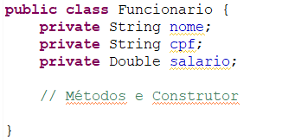
HERANÇA
A herança em Java permite que uma classe seja baseada em outra classe existente, conhecida como superclasse. A classe que herda os atributos e métodos da classe base é chamada de subclasse, isso permite que a subclasse reutilize o código da superclasse e adicione novos membros ou modifique o comportamento existente.
Um banco possui contas, clientes e funcionários
Como seria a classe funcionário?

Slide 5
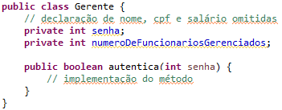
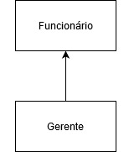
HERANÇA - ILUSTRANDO COM EXEMPLO
O Gerente é um funcionário especial
Além do funcionário comum, temos outros cargos, como os gerentes. Naturalmente, eles têm informações em comum com os demais funcionários e outras informações exclusivas

Slide 6
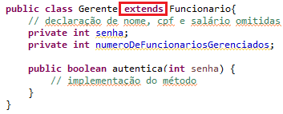
HERANÇA - ILUSTRANDO COM EXEMPLO
Estendendo a classe Funcionario
Em Java, existe um jeito de relacionarmos uma classe de tal maneira que uma delas herda tudo que a outra possui. Em nosso caso, queremos que Gerente possua todos os métodos e atributos de Funcionário.
Para isso utilizamos a cláusula extends na definição da classe.

Slide 7
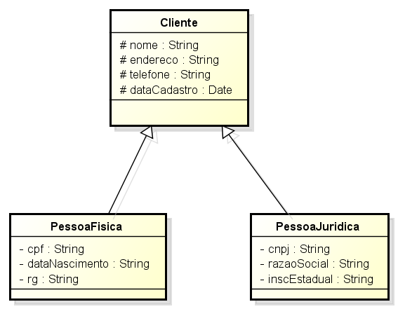
GENERALIZAÇÃO/ESPECIALIZAÇÃO
A generalização indica que uma classe mais geral, a superclasse, tem atributos, operações e associações comuns que são compartilhados por classes mais especializadas, as subclasses. O objetivo dessa operação é a criação de uma classe genérica que representará os atributos e métodos existentes em duas ou mais classes específicas.
A especialização se caracteriza pela criação de uma ou mais classes específicas a partir de uma classe genérica para representar atributos e métodos que são distintos entre elas.
Especialização
Generalização

Slide 8
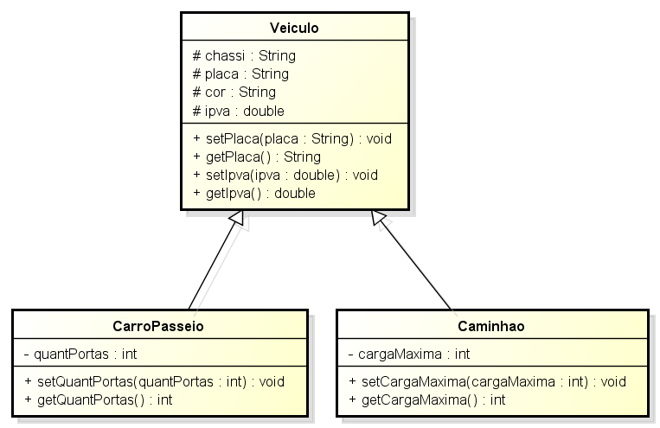
HERANÇA
Quando trabalhamos com várias classes e algumas classes tem características em comum, essas características podem ser colocadas em uma classe base ou super classe. A partir de uma classe base podemos criar subclasses e acrescentar a cada uma suas particularidades.
Super Classe
Diagrama de classes da UML
Sub Classes

Slide 9
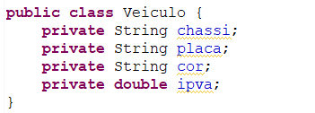


HERANÇA - EXEMPLO
extends indica que a subclasse está herdando de Veiculo

Slide 10
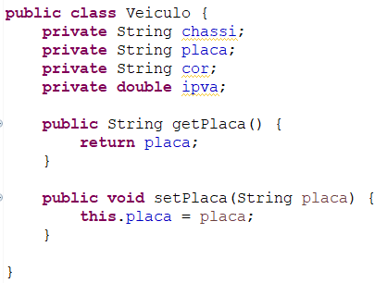
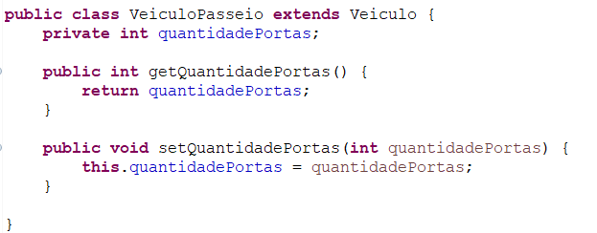
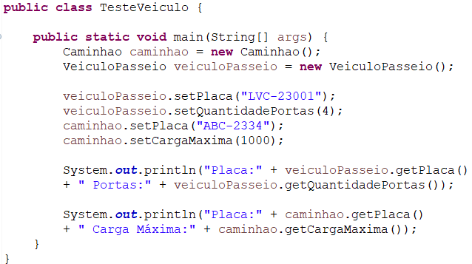
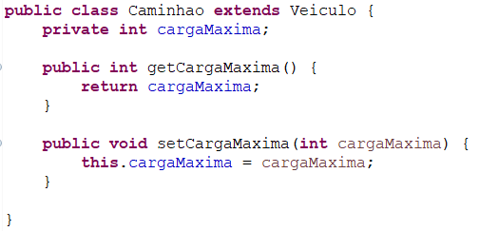
HERANÇA - EXEMPLO

Slide 11


SOBRESCRITA DE MÉTODOS (OVERRIDING)
Uma subclasse pode redefinir um método. Caso o método da superclasse não atenda a subclasse, existe a possibilidade de alterá-lo. Para que isso ocorra, o método da subclasse deve possuir o mesmo nome, a mesma lista de parâmetros e o mesmo tipo de retorno da sua superclasse.
adicione o método abaixo na classe Caminhao
adicione o método acima na superclasse Veiculo
adicione o método acima na superclasse Veiculo
O valor do ipva para caminhões é o dobro do valor. Na classe Caminhao a sobrescrita de método foi utilizada.
Como o atributo valor do ipva está privado na classe Veiculo
será retornado um erro de visibilidade do atributo

Slide 12
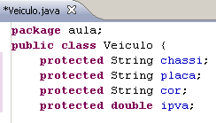
USO DO MODIFICADOR PROTECTED
Para acessarmos os atributos da superclasse precisamos trocar o modificador de acesso da classe Veiculo para protected. O modificador protected deixará o atributo visível para todas as outras classes e subclasses que pertencem ao mesmo pacote.
altere o modificador dos atributos na classe Veiculo para protected

Slide 13
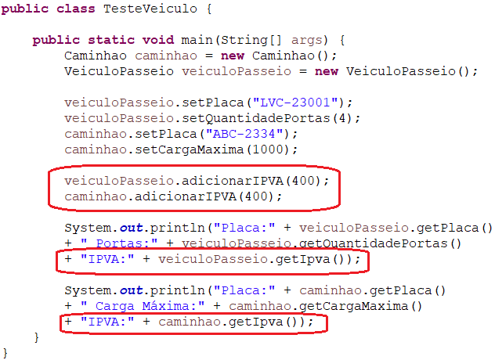
USO APÓS ALTERAÇÃO DO MODIFICADOR
adicione o que está em destaque na classe TesteVeiculo

Slide 14
EXERCÍCIO
1) Criar uma classe com o nome ImpostoDeRenda com os seguintes atributos com visibilidade protected.
String (nome, telefone e email)
double (rendimentos)
Insira o construtor com os atributos nome e rendimentos.
Criar uma nova classe com o nome PessoaFisica herdando de ImpostoDeRenda com os seguintes atributos privados:
String (cpf e rg)
Criar uma nova classe com o nome PessoaJuridica herdando de ImpostoDeRenda com os seguintes atributos privados:
String (cnpj e inscEstadual).
Insira o construtor com todos atributos para ambas as classe.
PessoaFisica (nome, rendimentos, cpf e rg )
PessoaJuridica (nome, rendimentos , cnpj e inscEstadual).
Métodos das classes em comum PessoaFisica e PessoaJuridica:
Crie o método calculoIR. Para pessoa física deverá ser calculado o desconto 12% do rendimento e para e pessoa jurídica 15% do valor do rendimento.
Construa dois objetos em outra classe com o nome TestaIR
Exiba os dados e o valor a pagar de cada tipo de pessoa.

Slide 15
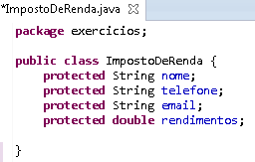
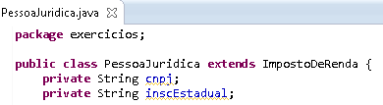
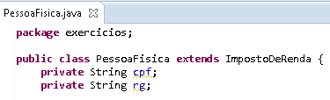
EXERCÍCIO - RESOLUÇÃO

Slide 16
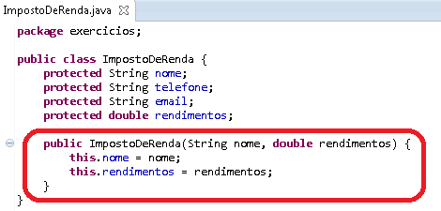
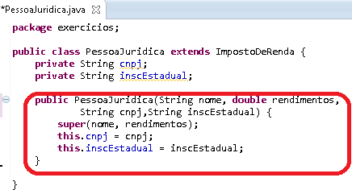
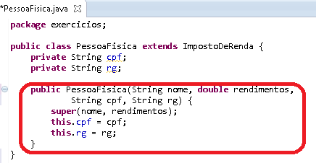
EXERCÍCIO - RESOLUÇÃO
Faz referência ao construtor da super classe
Uma subclasse herda todos atributos, métodos de sua superclasse.
Construtores não são herdados por subclasses, mas o construtor da superclasse pode ser chamado a partir da subclasse utilizando o comando super.

Slide 17


EXERCÍCIO - RESOLUÇÃO
Métodos calculaIR
classe PessoaFisica
Métodos calculaIR
classe PessoaJuridica

Slide 18
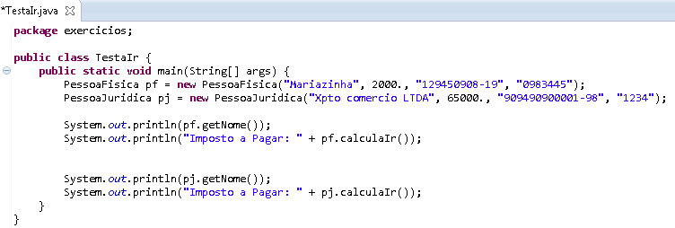
EXERCÍCIO - RESOLUÇÃO
Classe TestaIr

Slide 19



CLASSE OBJECT
Toda classe em Java herda implicitamente a classe Object. A classe Object, possui alguns métodos, dentre eles o toString. O método toString descreve qual instância de objeto está sendo utilizada . Ela retorna um texto com o nome da classe mais um código hexadecimal chamado de hashcode. Como herdamos da classe Object podemos sobrescrever o método toString pois não estamos interessados no valor que está sendo exibido.
Adicione as duas linhas na classe TestaIr e execute.
Adicione o toString na classe PessoaFisica
Adicione o toString na classe PessoaJuridica
Remova os outros System.out.println e deixe somente essas duas linhas para exibição na tela na classeTestaIr

Slide 20
EXERCÍCIO
2) Criar uma classe com o nome Funcionario com os seguintes atributos protected:
String(nome,cpf)
double(salario)
String(turno)
Criar uma classe com o nome Gerente com os seguintes atributos privados:
String(setor)
Criar uma classe com o nome Assistente com os seguintes atributos privados:
double(adicional)
Insira o construtor na classe Funcionario(nome e salario ) ,
Gerente(nome, salario e setor ) e Assistente (nome, salario e adicional).
Insira o método toString na classes Funcionario para exibir o nome e o salário
- Métodos :
- Criar o método aumentarSalario na classe Funcionario. Todos os funcionários terão 2% de aumento de salário que será adicionado ao salário do funcionário, sendo que os gerentes tem mais 200,00 de bônus que será adicionado ao salário.
- No salário do Assistente será acrescentado o valor do adicional.

Slide 21
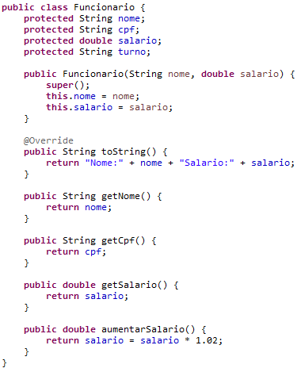
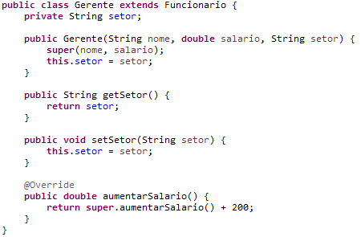
EXERCÍCIO - RESOLUÇÃO

Slide 22
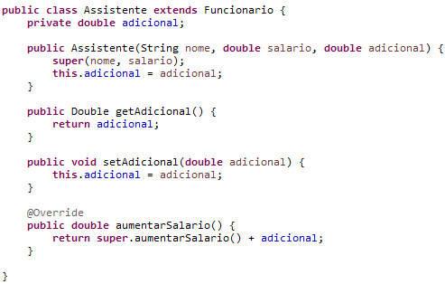
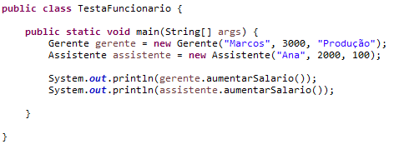
EXERCÍCIO - RESOLUÇÃO

Slide 23
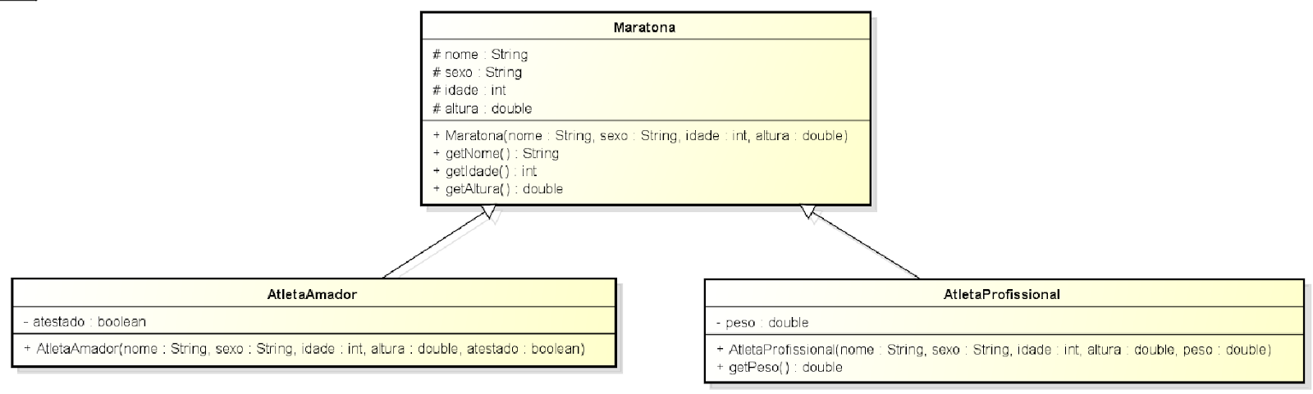
EXERCÍCIO
1) Criar as classes Maratona, AtletaAmador, AtletaProfissional, atributos, construtores, toString, getters conforme o diagrama de classe abaixo:
Criar um método com o nome verificaSituacao em que:
- Atletas com idade maior que 18 ou altura maior ou igual a 1.80 poderão participar da maratona como maratonista. Deverá ser exibida a mensagem partipará ou não participará da competição
- Instancie 3 atletas em uma classe com o nome TesteMaratona, exiba os dados do toString e chame o método verificaSituacao para saber se o atleta poderá ou não participar da competição.

Slide 24
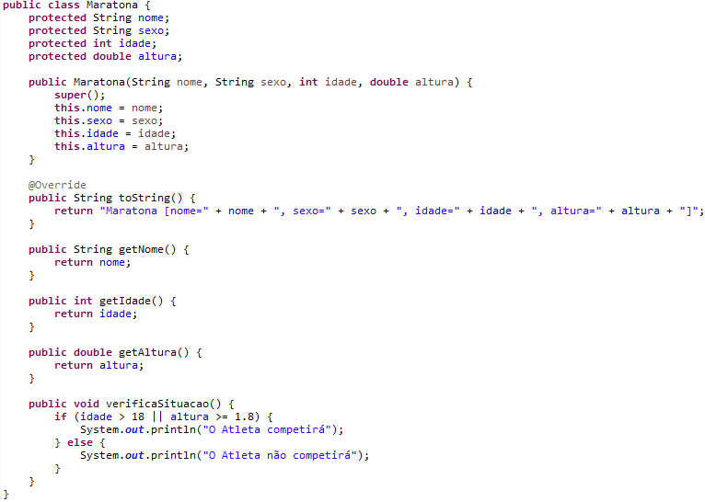
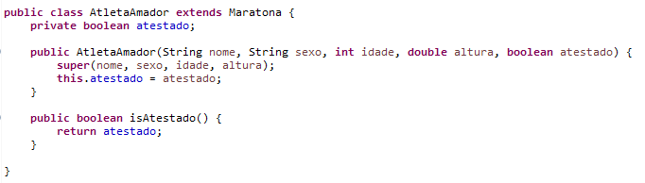
EXERCÍCIO – RESOLUÇÃO

Slide 25
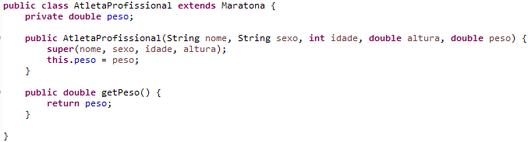
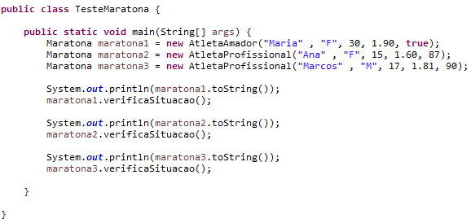
EXERCÍCIO – RESOLUÇÃO

Slide 26
POLIMORFISMO
No polimorfismo um objeto pode ser referenciado de várias formas. Na programação orientada a objetos, este termo se refere a uma determinada classe que possui a capacidade de alterar o comportamento de um método para adequá-lo a necessidade solicitada.
Definimos Polimorfismo como um princípio a partir do qual as classes derivadas de uma superclasse são capazes de invocar os métodos que, embora apresentem a mesma assinatura, comportam-se de maneira diferente para cada uma das classes derivadas.
Tipos de Polimorfismo
Overloading (sobrecarga de métodos) - Temos dois ou mais métodos com o mesmo nome, mas aceitando parâmetros diferentes com assinaturas diferentes.
Overriding (sobrescrita de métodos) - Um objeto possui um método alterado, a partir de um método herdado de uma super classe.

Slide 27
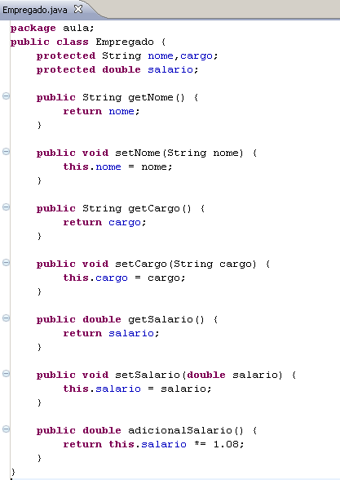
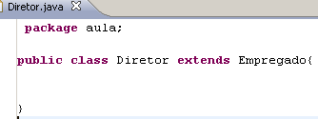
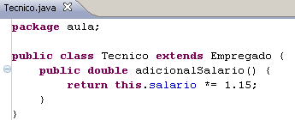
EXEMPLO POLIMORFISMO
sobrescrita de método

Slide 28
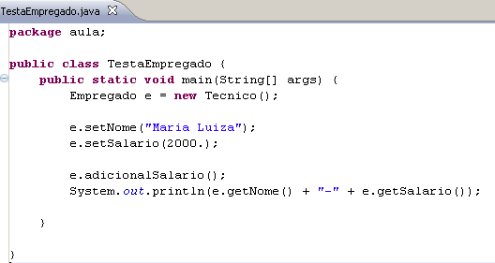
EXEMPLO POLIMORFISMO
Tecnico é um Empregado. O polimorfismo é utilizado. Instanciamos um Tecnico que é um Empregado.
O método invocado é o de Tecnico e não o de Empregado
O polimorfismo só existe com a herança.

Slide 29
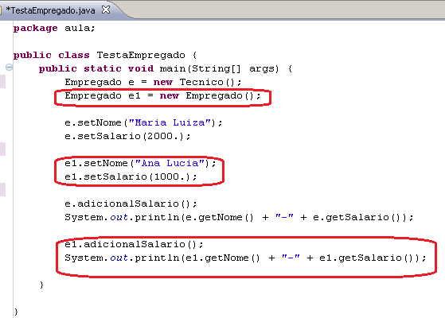
EXEMPLO POLIMORFISMO
Adicione as linhas destacadas
Qual método será invocado agora?

Slide 30
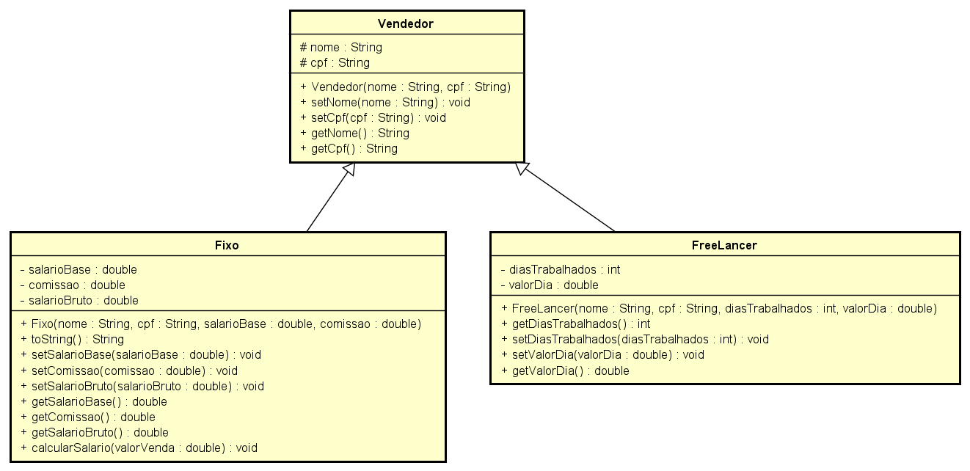
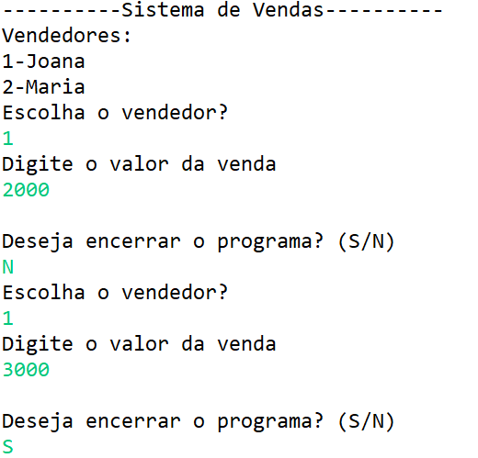
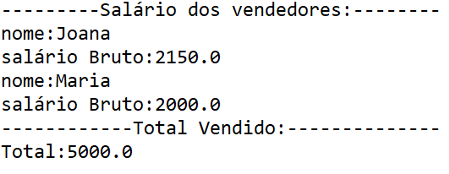
EXERCÍCIOS
1) Criar as estrutura de classes conforme diagrama.
Na classe Fixo o método calcularSalario é "void" sem retorno e deverá calcular o salário bruto do vendedor da seguinte forma:
Para cada venda efetuada chamar este método e adicionar o cálculo da comissão sobre a venda efetuada no salário bruto do vendedor fixo.
Criar uma classe de teste com o main, instanciar dois vendedores fixos, passando os dados dos vendedores fixos no construtor
O salário bruto inicial do vendedor fixo será seu salário base.
Fazer a leitura de dados com a classe Scanner
O usuário deverá escolher entre os dois vendedores cadastrados.
O programa deverá ser encerrado quando o usuário escolher uma opção de saída.
No final deverá ser exibido o salário bruto dos vendedores fixos.

